Slide 1

Unidad Aritmética Lógica
Alumnos:
David Fabian Villanueva Castorena
Adrián Prado Medina

Slide 2

ALU
La unidad aritmética lógica o unidad aritmético-lógica, también conocida como ALU (siglas en inglés de arithmetic logic unit), es un circuito digital que calcula operaciones aritméticas (como suma, resta, multiplicación, etc.) y operaciones lógicas (si, y, o, no), entre valores (generalmente uno o dos) de los argumentos.

Slide 3
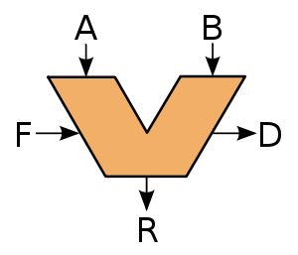
Un típico símbolo esquemático para una ALU: A y B son operandos; R es la salida; F es la entrada de la unidad de control; D es un estado de la salida.

Slide 4
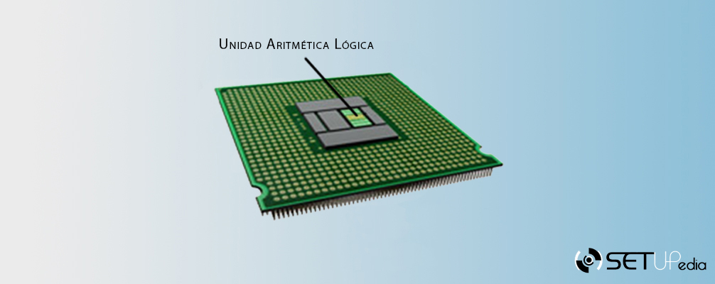

Slide 5

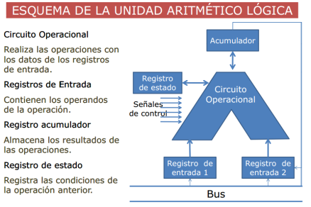

Slide 6
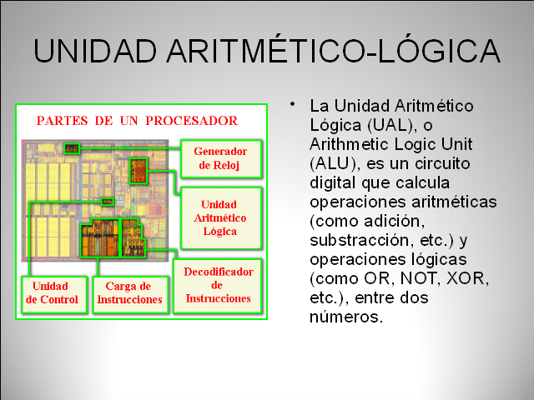


Slide 7
Gracias

